Slide 1
Valutakurser
Hvad er valuta og hvad bestemmer valutakursen?

Slide 2
Dagens program
1) Repetition
2) Valuta & Valutakurser
3) Hvordan bestemmes valutakursen?
4) Hvad kan påvirke valutakursen?
  Højkonjunktur
  Rente
5) Opgave

Slide 3
Repetition
Hvad er betalingsbalancen?
Hvordan skal vi fortolke betalingsbalancen?
Hvordan virker finanspolitik på betalingsbalancen?

Slide 4
Valutakurser
Prisen for valuta kaldes valutakursen
Derfor kan man sige valutaprisen
I Danmark fortæller valutakursen, hvor mange danske kroner der skal gives for 100 enheder af valutaen
Kursen på dollar er måske angivet til 500. Det betyder, at der for 100 dollars skal betales 500 danske kroner.
Ser man med amerikanske øjne på forholdet mellem dollar og kroner, ser situationen selvfølgelig anderledes ud. Her vil 100 danske kroner koste 20 dollars (100 kr. : 5 dollars pr. krone). Kronekursen i USA er altså 20 - man betaler 20 dollars for 100 kr.

Slide 5
Valutakursudviklingen
Valutakurser kan ændre sig – dette betyder at prisen for at købe udenlandsk valuta med danske kroner kan ændre sig.
Det kan blive dyrere at købe en udenlandsk valuta – dette betegnes som at den danske krone er svækket
Det kan blive billigere at købe en udenlandsk valuta – dette betegnes som at den danske krone er styrket
Man kan heldigvis tjekke valutakurserne her: https://www.valutakurser.dk/

Slide 6
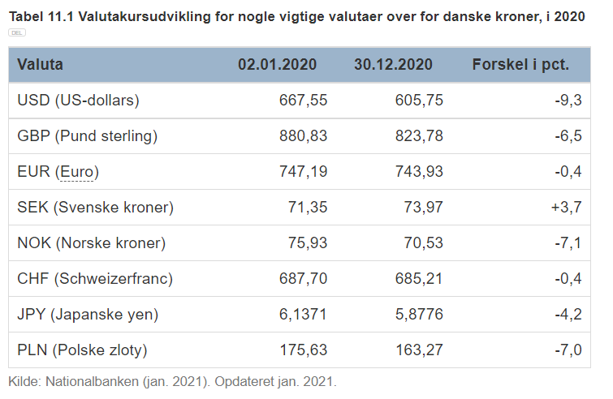
Valutakursudvikling
Tabellen viser hvor mange kroner vi skal bruge for at købe 100 enheder af det andet lands valuta
To minutter med sidemakkeren:
Overfor hvilke valutaer er kronen svækket og overfor hvilke er den styrket?

Slide 7
Valutakurser
Valutakurser er altid forholdet mellem to valutaer og kun de to valutaer vi undersøger
Den ene vil altid være styrket og den anden vil altid være svækket
Men…. Hvis kronen er svækket i forhold til Dollaren kan den godt være styrket i forhold til den svenske krone – Hvad tror i så forholdet er mellem Dollaren og Den svenske krone?
Spørgsmål???????? ☺

Slide 8
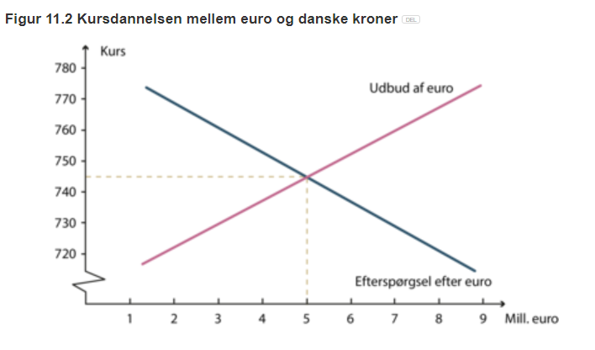
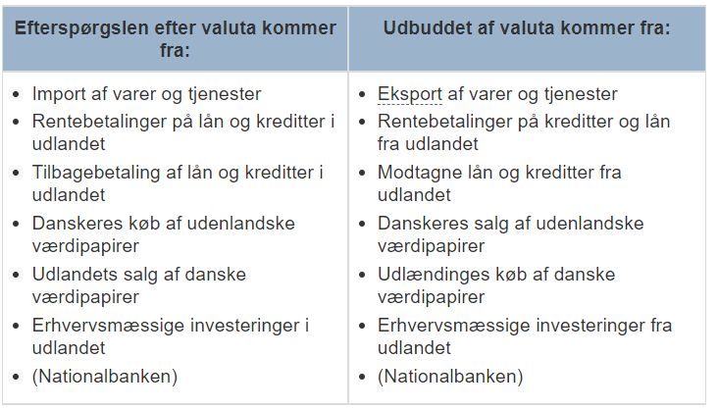
Hvordan bestemmes valutakursen?
Ved enhver veksling af valuta, efterspørges én valuta (fx euro) samtidig med, at der udbydes den valuta, som man betaler i (i Danmark vil det være kroner). Tit foregår det her usynligt.

Slide 9
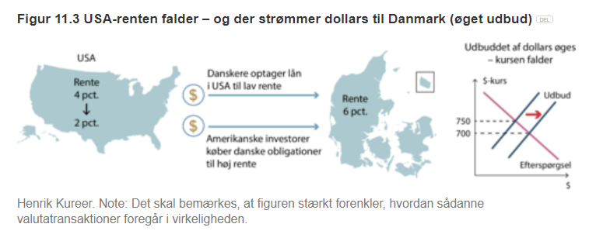
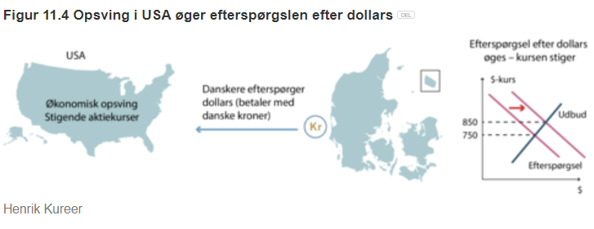
Hvad påvirker valutakursen
Renten
Højkonjunktur

Slide 10
Højkonjunktur
Hvis et land har en højkonjunktur og det går rigtig godt økonomisk – Så vil folk fra andre lande med valuta gerne placere sin valuta i det land
Det gier nemlig et godt afkast på sine penge fordi det går godt med aktierne i det land.
Lavpraktisk: Det går godt i USA. Vi danskere vil derfor gerne investere i amerikanske aktier -> For at købe amerikanske aktier kræver det Dollars -> Vi veksler vores danske kroner til dollars -> Efterspørgslen efter dollars stiger -> prisen på dollars stiger -> pris og kurs er det samme og derfor stiger kursen.
Det er lidt den situation Danmark befinder sig i nu.

Slide 11
Renten
Renten er defineret ved: Prisen på penge.
Renten angiver hvor meget man tjener på at have penge (Opsparing) og hvor meget det koster at låne penge
I eksemplet er renten 2% i USA og 6% i Danmark. Hvad vil man gøre hvis man henholdsvis har penge eller skal låne penge?
Danskerne låner penge i USA fordi renten er lavere -> det vil sige at de får dollars og veksler til danske kroner – Efterspørgsel efter danske kroner stiger
Amerikanerne placerer deres opsparing i Danmark -> Dette gøres i aktier og obligationer -> Disse købes ved at veksle Dollars til danske kroner -> Efterspørgsel efter danske kroner stiger
Når efterspørgslen efter noget stiger, så stiger prisen og derfor fører en høj rente til en styrket valuta og en lav rente til en svækket valuta.

Slide 12
Opgave valutakurser
Opgave på modulet

